Slide 1
Informace ze stáže na střední škole Kaurialan Lukio ve Hämeenlinně, Finsko, v termínu pondělí 4/10 – pátek 8/10 Předkládají O. Červinka a J. Eibel Projekt č. CZ.07.4.68/0.0/0.0/18_066/0001529

Slide 2
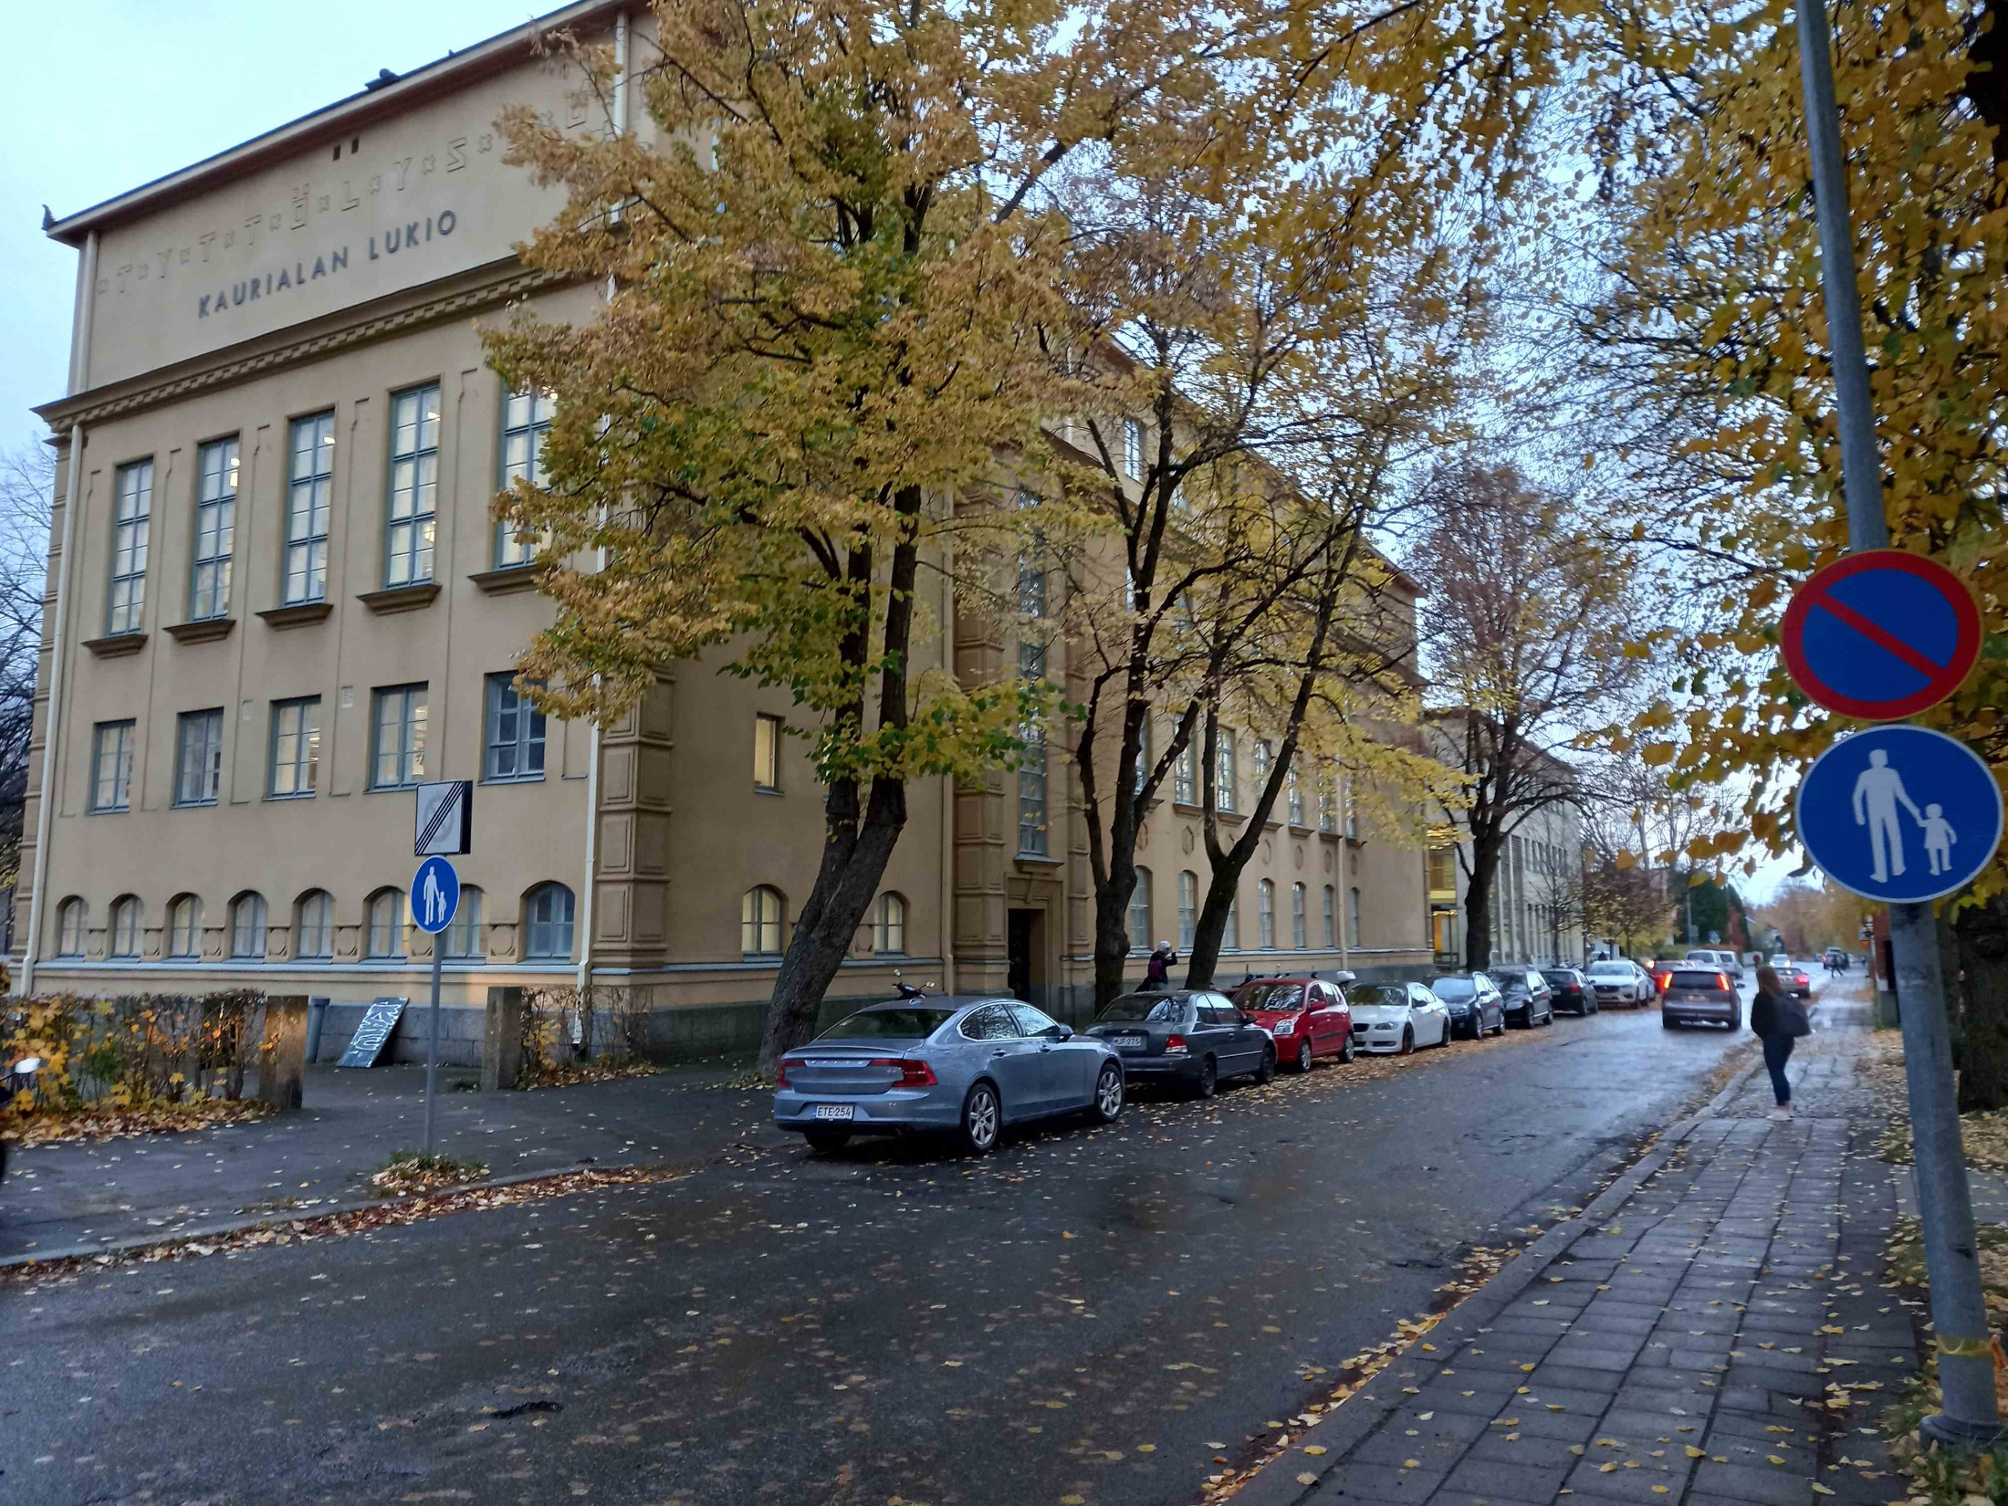

Slide 3
Škola:
Škola má v současné době cca 1 500 studentů
Je to škola patřící do skupiny čtyř dalších státních škol v regionu Häme
Ředitel Tuomo Iltanen je také vedoucím této skupiny škol. Škola je velmi rozlehlá, má starší a novější část, mimořádně velkou jídelnu
Školní rok má 190 dní a skládá se z pěti sedmitýdenních period s různými kursy, jednak povinnými a jednak volitelnými. Každý kurs představuje 38 hodin výuky. Na konci této periody sedmi týdnů je vždy zkoušení resp. známkování, tedy za rok je 5 testovacích týdnů. Školní rok začíná po polovině srpna (pohyblivé datum, rozhoduje ředitel) a končí vždy v sobotu 22. týdne roku
Žáci s OMJ mají při testování více času na zpracování

Slide 4
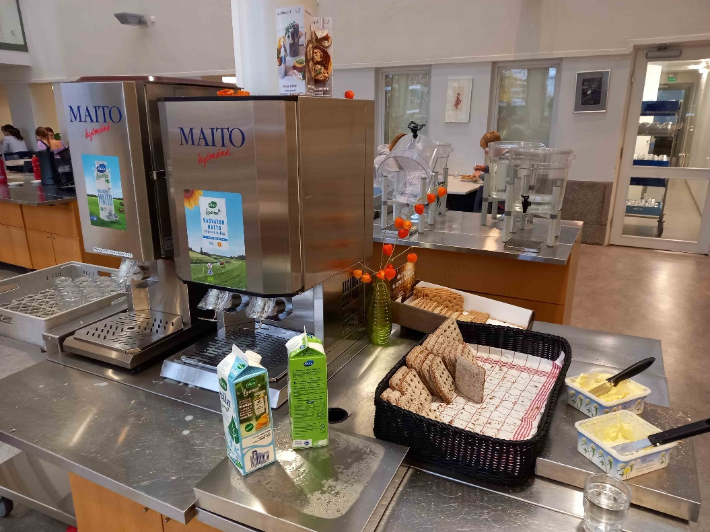
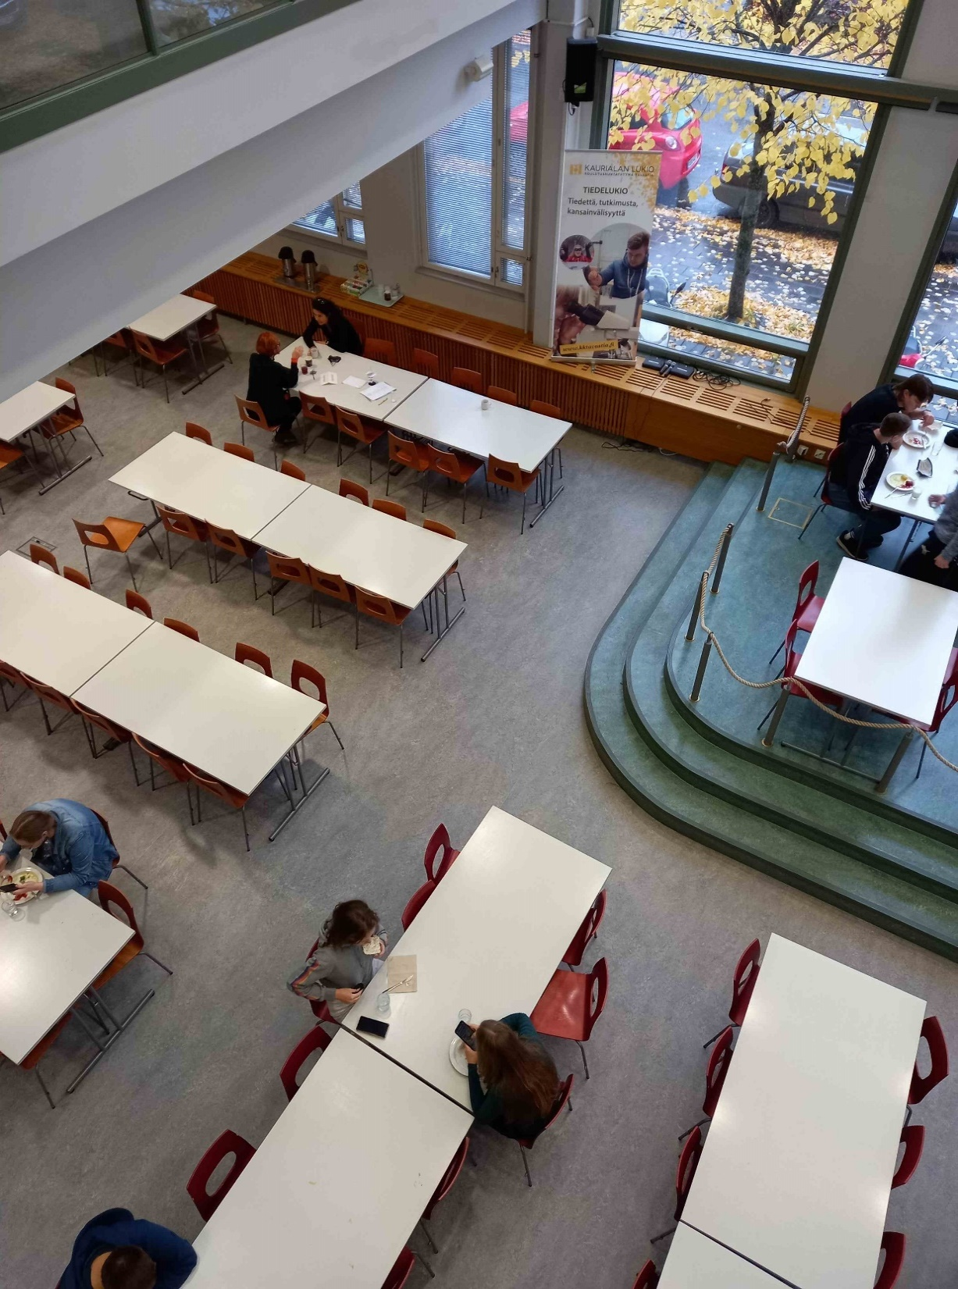
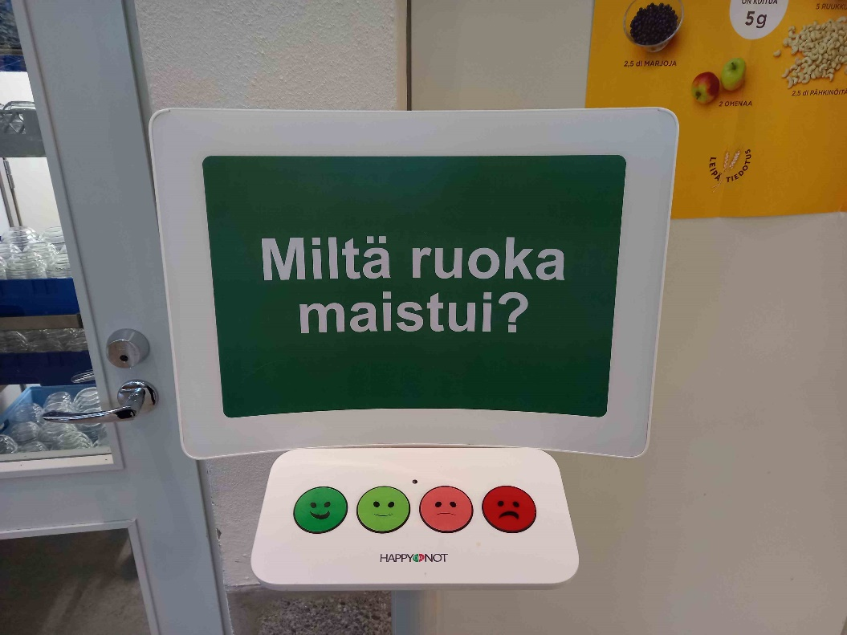

Slide 5
Výuka:
Hodina výuky trvá 75 minut, v poledne jsou u různých tříd přestávky 30 min na oběd, aby se jídelna nepřeplnila. Jídelna nabízí zdarma pro studenty snídaně i obědy. Vždy s vegetariánskou verzí, mlékem a chlebem s máslem. Žáci mají možnost jídlo bezprostředně po obědě hodnotit.
Škola je velmi intenzivně zapojená do mezinárodních projektů a výměn studentů, a to nejen zásluhou aktivního ředitele, ale také jednotlivých učitelů
Žáci s OMJ jsou tedy velmi dobře přijímání a práce s nimi je naprostou samozřejmostí

Slide 6
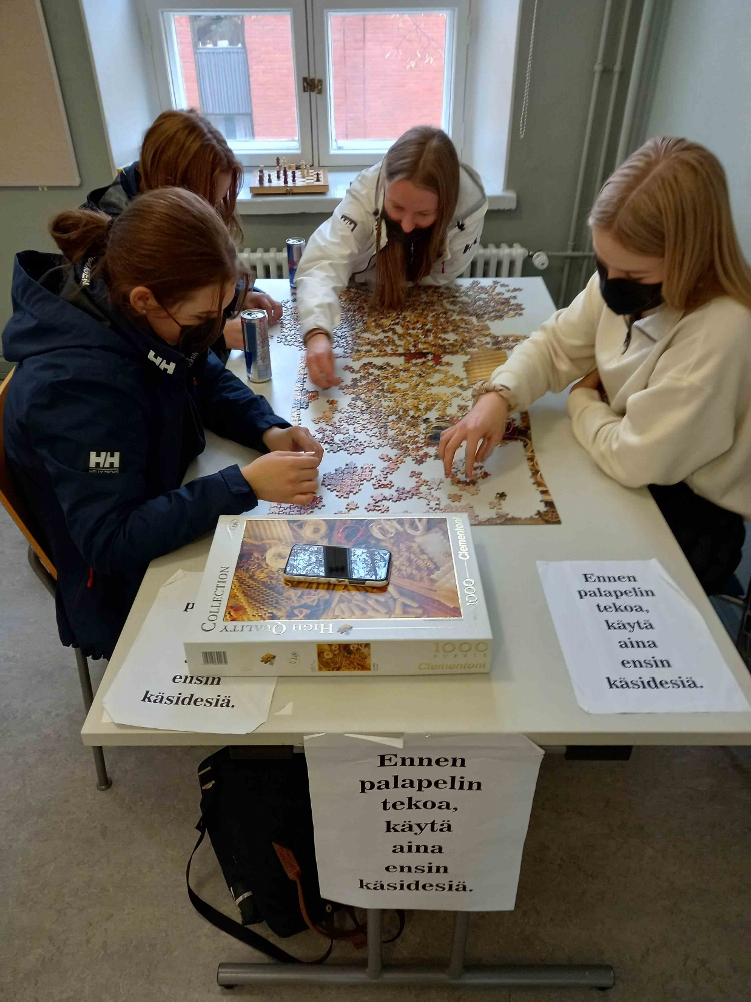
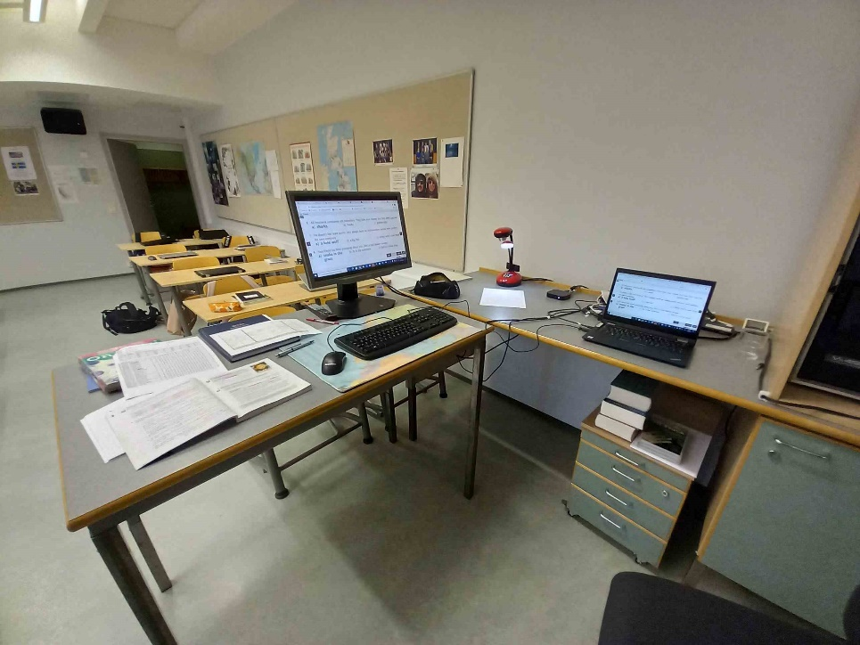
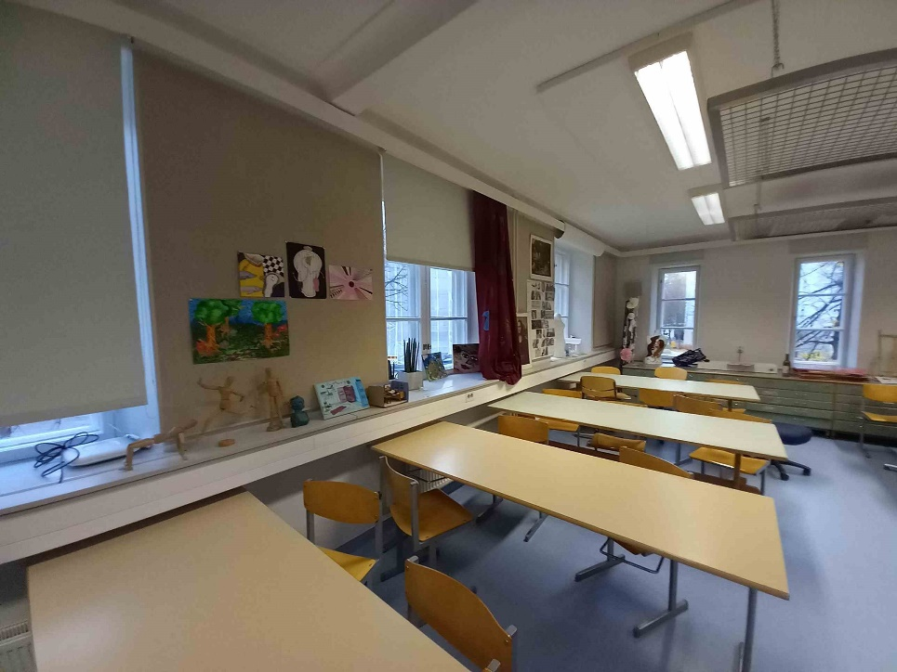

Slide 7
Práce s žáky s OMJ:
Škola má skupinu cca 30 tzv. tutorů, což jsou studenti zabývající se buďto pomocí novým studentům či žákům s OMJ (pomáhají s orientací ve škole, skupina IT pomocníků) nebo obecně pomocí všem (skupina tělocviku o přestávkách a sportovních soutěží, skupina literární vydávající školní časopis – na webu)
Ve většině předmětů je používán téměř všemi studenty notebook, v některých však nikoliv. Důvodem používání notebooků je zejména skutečnost, že zkoušky resp. maturita jsou celostátní a pouze digitálně, proto se studenti tímto připravují

Slide 8
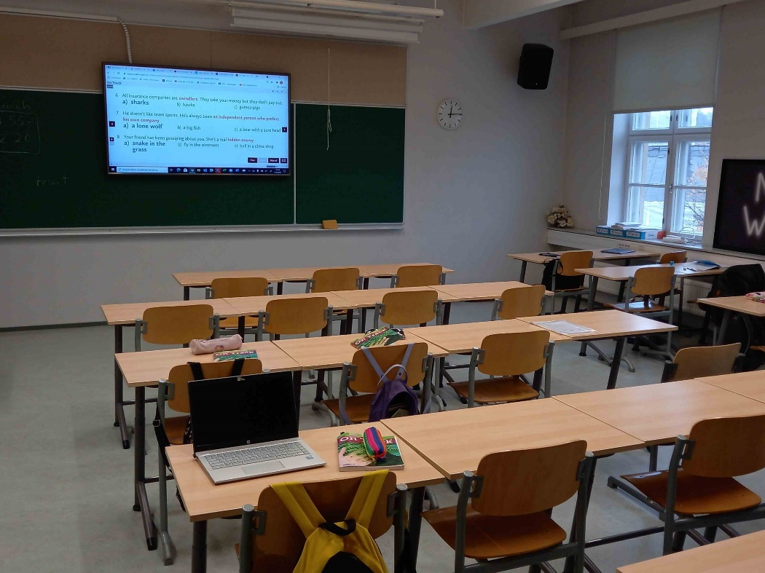
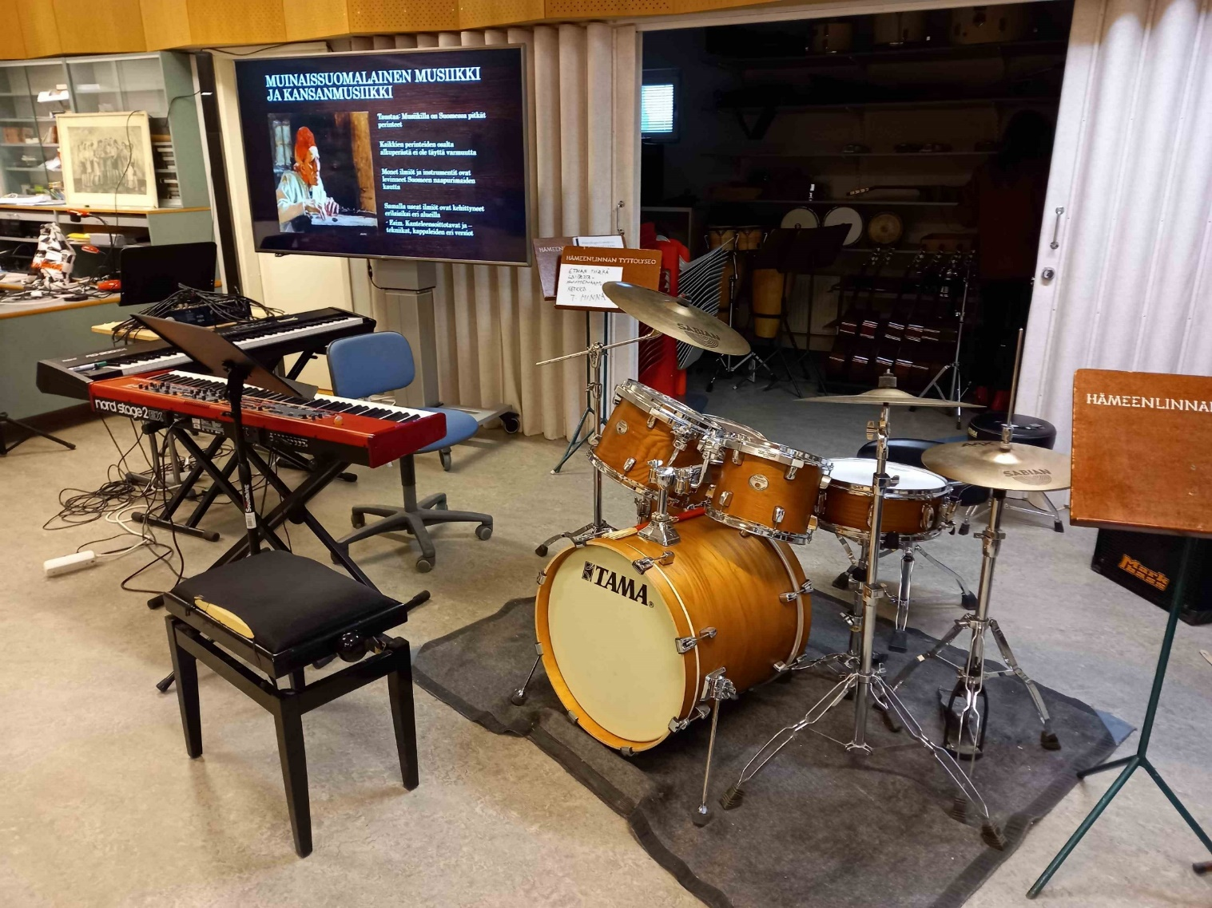
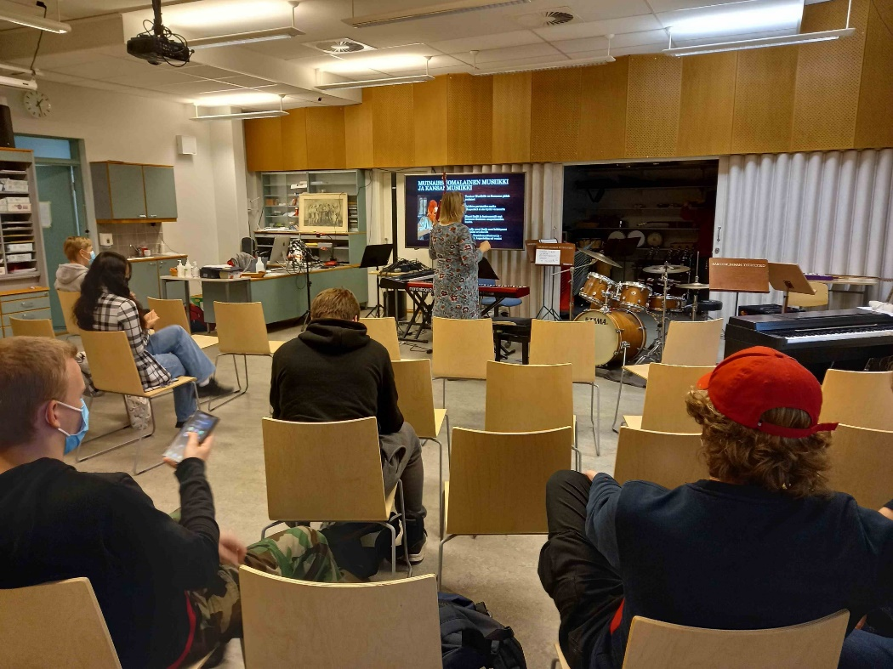

Slide 9
Studenti, žáci s OMJ:
Všichni studenti jsou mimořádně disciplinovaní
Studenti i učitelé ovládají velmi dobře angličtinu, vč. žáků s OMJ, i tak mají k dispozici speciální pracovní listy či překladač
Na chodbách jsou k dispozici herní stoly, klavír a puzzle, kde dochází ke zvýšené komunikaci domácích studentů a žáků s OMJ
Realizace inkluze na škole je na velmi dobré úrovni

Slide 10
IT vybavení:
Třídy jsou trvale určeny specifickým kurzům
K řadě tříd přiléhají kabinety s pomůckami, které jsou velmi dobře vybaveny IT technikou
Všechny třídy jsou vybaveny stolní kamerou pro snímání knihy či textu na stole a rozbočovačem s mnoha konektory (např.pro smartphone). Na chodbách jsou také stojany s proudovými zásuvkami a datovými konektory
Vysoká úroveň digitalizace napomáhá žákům s OMJ k dobré adaptaci

Slide 11
Výuka práce s žáky s OMJ
Spol.vědy: globalizace s výkladem, prezentace názorů ve skupinách po 4-5 studentech, interakce se studenty, velmi dobré zapojení žáků s OMJ, kteří měli pro případnou potřebu k dispozici překladač
Historie: diskuse o finském vládním systému se zaměřením na diplomacii a jejich úkolech, diskuse o výzvědné činnosti. Velmi aktivní interakce se studenty, vč. žáků s OMJ, vtahování hostů do diskuse, časté přecházení do angličtiny
Grafický design: popis SW programů pro tvorbu grafiky (k dispozici ve škole), široká nabídka školních knih o grafice (min.15 knih na stole pro studenty), tvorba vlastního studentského návrhu jak popsat kurz, prezentace předchozích prací téhož kurzu. Bohaté vybavení třídy v kabinetech (papíry, štětce, barvy, psací potřeby, knihovna). Značná interakce mezi učitelem a studenty, žáky s OMJ
Biologie/chemie: vysvětlení náplně kurzu a podmínek zkoušky, distribuce téhož v písemné formě, příklad závěreční zprávy z předchozích pokusů. Nulový kontakt se studenty
Velmi dobrá a aktivní práce se žáky s OMJ, zapojování ve skupinách, diskuzích

Slide 12
Klub, STEAM – výhody pro žáky s OMJ
International Club: předvedení akcí, které tento studentský spolek provádí pro školu. Možnosti klubu, info o prezentaci různých zemí ve škole, zapojení žáků s OMJ a prezentace jejich země
STEAM: Zkratka pro anglické termíny věda, technologie, strojírenství, umění, matematika. Prezentace této záležitosti podporované finskou vládou, popis detailů tohoto přístupu spočívajícího hlavně na využívání digitání technologe, 3D tisku a virtual reality.

Slide 13
A rozloučení se zemí tisíce jezer …..

